Slide 1
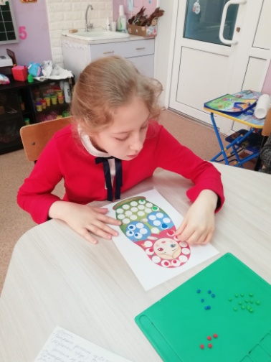
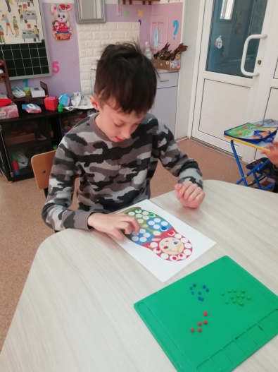
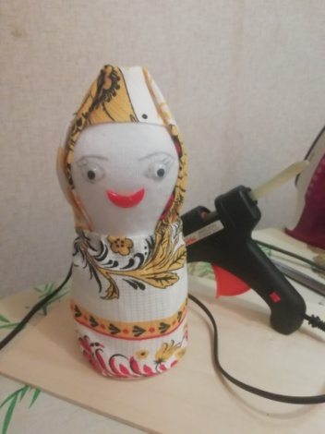
Нарядная Матрёшка
Учитель начальных классов:
Хабарова Оксана Юрьевна.

Slide 2
Игрушка – часть культуры народа. Она возникла давно вместе с человеческим обществом. Люди всегда заботились о красоте и занимательности игрушек, предназначенных для игры ребёнка. Поэтому мастера – игрушечники вкладывают в образ всю свою фантазию, выдумку, изобретательность. Интерес к игрушке у детей устойчивый.
Народная игрушка имеет огромное значение в воспитании человека. Народная игрушка самобытна, интересна. Её история начинается с глубокой древности. Она связана с творчеством народа, с народным искусством, с фольклором. Игрушка – одна из самых древних форм творчества, на протяжении веков она изменялась вместе со своей народной культурой, впитывая в себя её национальные особенности.
Проблема: В настоящее время увеличивается число детей с проблемами в развитии. Сложные дефекты в развитии личности (сочетание сенсорных, речевых, интеллектуальных, двигательных, эмоционально-волевых нарушений – в различных комбинациях) не позволяют использовать широко распространенные педагогические подходы.
Дети с множественными нарушениями в развитии испытывают трудности социального приспособления, что наиболее ярко проявляется в игровой деятельности – дети не подражают повседневной деятельности, не умеют играть вместе

Slide 3
Дидактическая игра и её значение
Игра имеет особое, важное, значение в жизни детей. С.А. Шацкий, высоко оценивая значение игры, писал: «Игра, эта жизненная лаборатория детства, дающая тот аромат, ту атмосферу молодой жизни, без которой эта пора её была бы бесполезна для человечества. В игре, этой специальной обработке жизненного материала, есть самое здоровое ядро разумной школы детства».
У философов своя точка зрения на игру, они утверждают: «Игра - это особая форма детской жизни, выработанная или созданная обществом для управления развитием детей, в этом смысле она есть особое педагогическое творение». Целесообразность дидактических игр на занятиях определяется тем, что восприятие и действие с ними способствует овладению детьми знаниями, ради которых и используются эти игры и средства наглядности.

Slide 4
Актуальность
Основной метод работы с детьми с ТМНР - это метод стимуляции. Стимуляция — метод обучения на самом элементарном уровне в ситуациях, когда у детей с ТМНР никаким другим способом нельзя сформировать опыт обращения с воспринимаемыми из окружающего мира раздражителями. Этот метод используется в педагогической работе с детьми, которые полностью ориентированы на помощь других людей в основных областях жизнедеятельности из-за существенного ограничения функционирования всех частей тела.

Slide 5
Вид проекта: Краткосрочный. Творческий, информационный, практико-игровой.
Участники проекта: Дети с ТМНР 3 год обучения, учитель, родители.
Продукт проекта: Дидактическая Матрёшка.
Этапы проекта:
1 этап- Подготовительный
2 этап- Практический
3 этап - Итоговый

Slide 6
Цель проекта: Познакомить детей с Матрёшкой и научиться отличать её от других игрушек. Приобщение детей к народному декоративно –прикладному искусству, традициям.
Задачи проекта:
Познакомить детей с Матрёшкой.
Формировать интерес и любовь к народному творчеству;
Создавать эмоционально положительный настрой;
Создать дидактическую Матрёшку из пластиковой бутылки.
Привлечь родителей к изготовлению Матрёшки.
Оформить выставку.

Slide 7
Предполагаемый результат проекта:
Дети: - Формируется система знаний о русской народной игрушке- Матрёшке.
Формируется умение использовать Матрёшку в совместной и самостоятельной деятельностях ( подвижные, сюжетные игры, театрализованная деятельность)
Развиваются познавательные, сенсорные, речевые способности детей в разных видах деятельности
Научатся узнавать Матрешку.
Родители: - Становятся участниками
воспитательного процесса.
Укрепляются детско-родительские отношения.
Итог: Создание выставки Матрёшки.

Slide 8
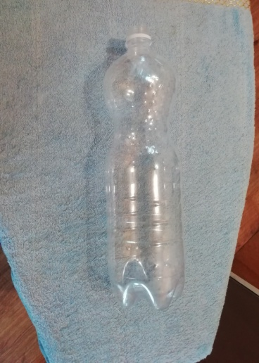
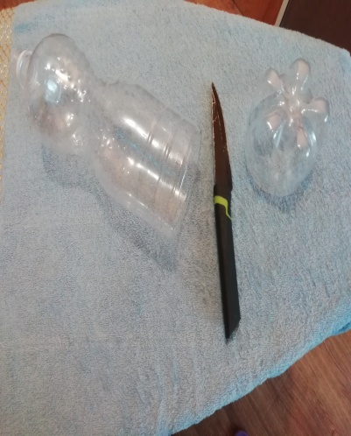
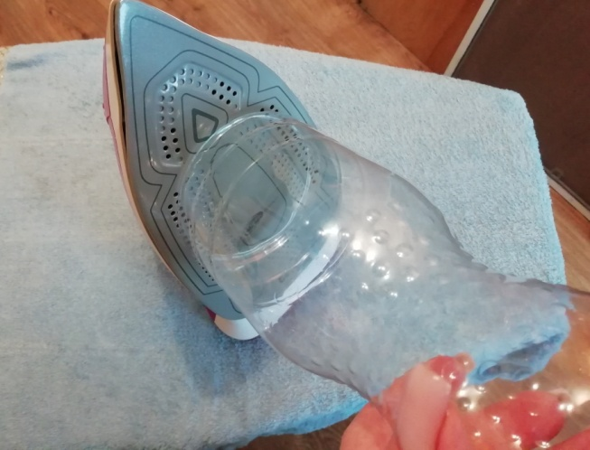
Изготовление Матрешки:
- Шаг 1 - Шаг 2
- Шаг 3

Slide 9
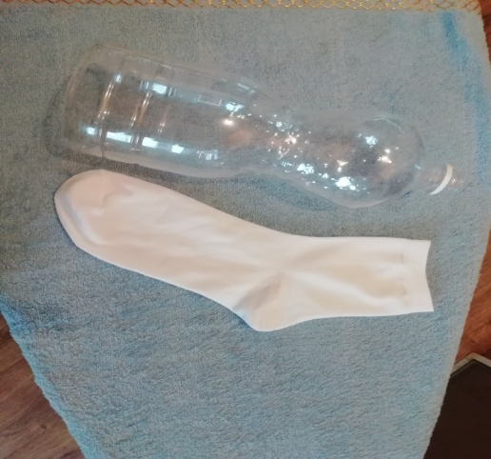
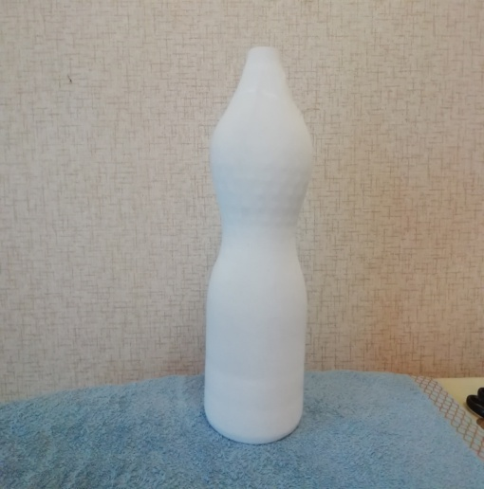
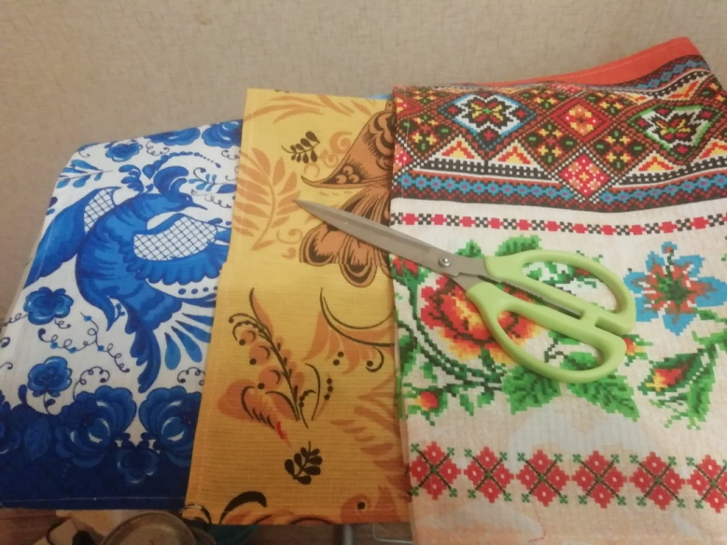
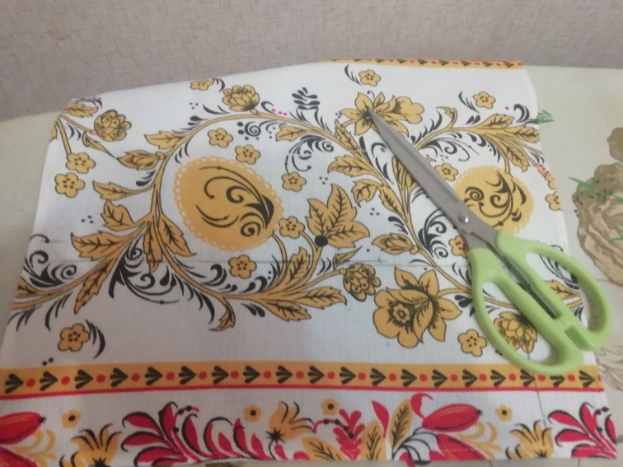
-Шаг 4
- Шаг 5
- Шаг 6 Выбираем наряд

Slide 10
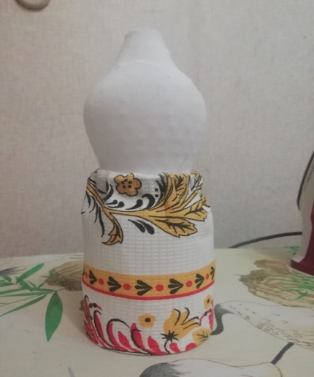
- Шаг 7
- Шаг 8
Методическая разработка дидактической игры для детей с ТМНР:
«Наряди матрешку»
Цель: Узнавать Матрёшку. Обучать группировке предметов по цвету, соотнесению предметов по форме методом наложения. Совершенствовать тактильные ощущения. Развивать мелкую моторику рук. Учить детей фиксировать внимание на цветовых свойствах предметов.

